Slide 1


Slide 2

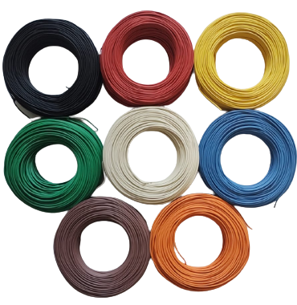
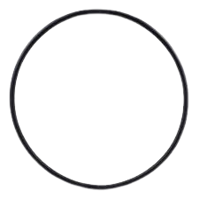
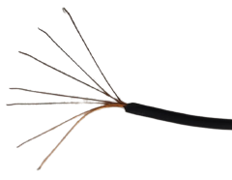


CABLES
CABLE 1 POLO NACIONAL 100% COBRE NO. 22, 200 MTS.
Color
Rojo
Negro
Azul
Amarillo
Gris
Blanco
Verde
Código
100-001
100-002
100-003
100-004
100-005
100-006
100-007
55 25 38 38 17
momimportaciones@gmail.com
IMPORTACIONES MOMI
Página 1

Slide 3
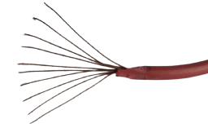
CABLES
CABLE 1 POLO NACIONAL 100% COBRE NO. 20, 100 MTS.
Color
Rojo
Negro
Azul
Amarillo
Gris
Blanco
Verde
Código
101-001
101-002
101-003
101-004
101-005
101-006
101-007
55 25 38 38 17
momimportaciones@gmail.com
IMPORTACIONES MOMI
Página 2

Slide 4
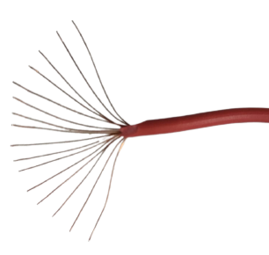
CABLES
CABLE 1 POLO NACIONAL 100% COBRE NO. 18, 100 MTS.
Color
Rojo
Negro
Azul
Amarillo
Gris
Blanco
Verde
Código
102-001
102-002
102-003
102-004
102-005
102-006
102-007
55 25 38 38 17
momimportaciones@gmail.com
IMPORTACIONES MOMI
Página 3

Slide 5
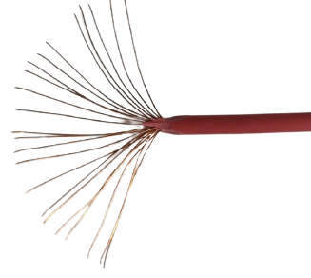
CABLES
CABLE 1 POLO NACIONAL 100% COBRE NO. 16, 100 MTS.
Color
Rojo
Negro
Azul
Amarillo
Gris
Blanco
Verde
Código
103-001
103-002
103-003
103-004
103-005
103-006
103-007
55 25 38 38 17
momimportaciones@gmail.com
IMPORTACIONES MOMI
Página 4

Slide 6
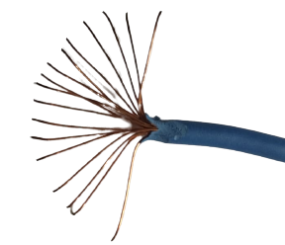
CABLES
CABLE 1 POLO NACIONAL 100% COBRE NO. 14, 100 MTS.
Color
Rojo
Negro
Azul
Amarillo
Gris
Blanco
Verde
Código
104-001
104-002
104-003
104-004
104-005
104-006
104-007
55 25 38 38 17
momimportaciones@gmail.com
IMPORTACIONES MOMI
Página 5

Slide 7
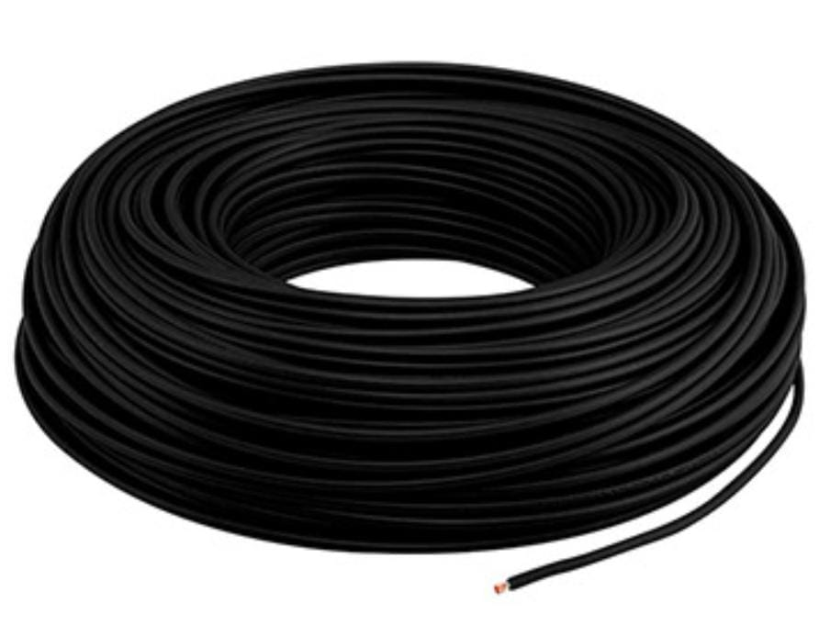
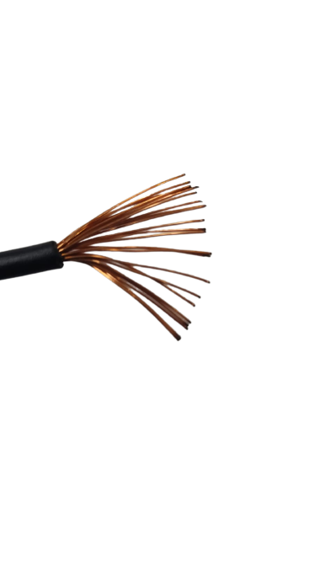
CABLES
CABLE 1 POLO NACIONAL 100% COBRE NO. 12, 100 mts..
Color
Rojo
Negro
Blanco
Código
105-001
105-002
105-006
55 25 38 38 17
momimportaciones@gmail.com
IMPORTACIONES MOMI
Página 6

Slide 8
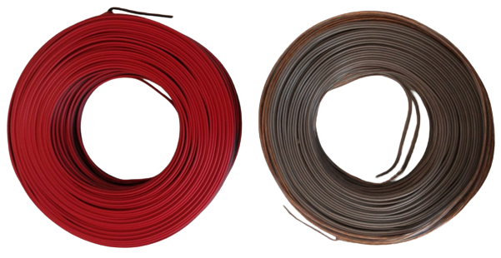
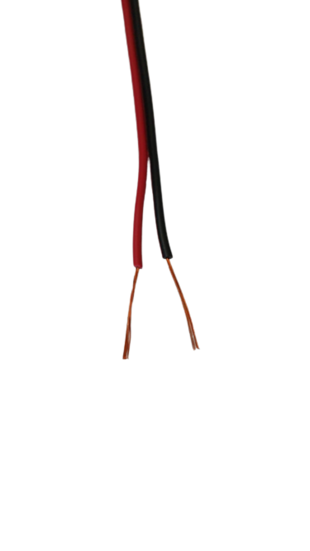
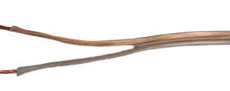
CABLES
CABLE NACIONAL 2 POLOS PARA BOCINA 100% COBRE
106-002
106-001
106-002
55 25 38 38 17
Código | Descripción | Color
106-001 | Cable No. 22, 90 mts. | Polarizado
106-002 | Cable No. 22, 90 mts. | Bicolor
momimportaciones@gmail.com
IMPORTACIONES MOMI
Página 7

Slide 9
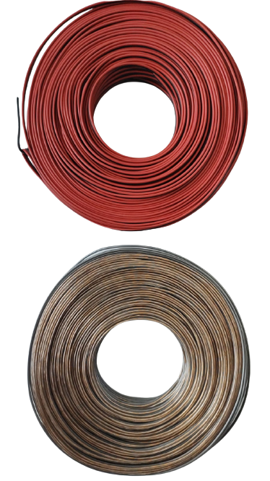
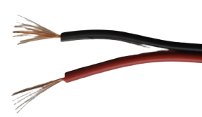
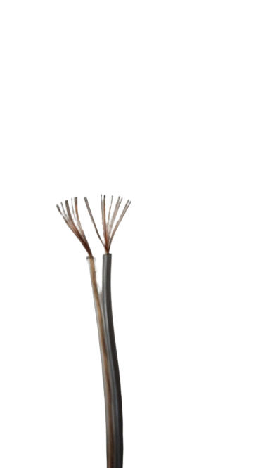
CABLES
CABLE NACIONAL 2 POLOS PARA BOCINA 100% COBRE
107-002
107-001
55 25 38 38 17
Código | Descripción | Color
107-001 | Cable No. 18, 90 mts. | Polarizado
107-002 | Cable No. 18, 90 mts. | Bicolor
momimportaciones@gmail.com
IMPORTACIONES MOMI
Página 8

Slide 10
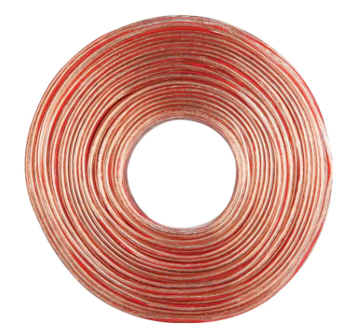
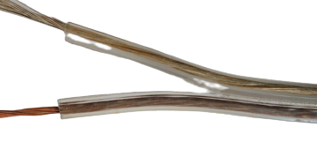
CABLES
CABLE NACIONAL 2 POLOS PARA BOCINA 100% COBRE
55 25 38 38 17
Código | Descripción | Color
108-001 | Cable No. 16, 100 mts. | Polarizado
momimportaciones@gmail.com
IMPORTACIONES MOMI
Página 9

Slide 11
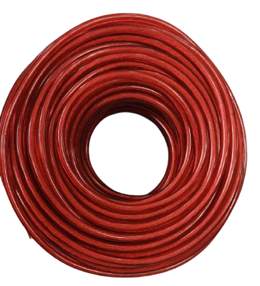
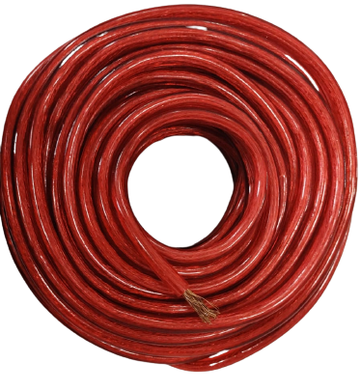
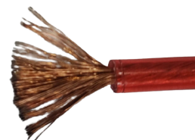
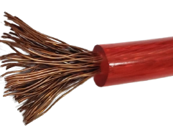
CABLES
CABLE INSTALACION AUDIO 100% COBRE ROJO
CABLE No 10
CABLE No 8
Código
109-001
109-002
109-003
109-004
Descripción
Cable No. 10, 45 mts.
Cable No. 10, 90 mts.
Cable No. 8, 30 mts.
Cable No. 8, 90 mts.
55 25 38 38 17
momimportaciones@gmail.com
IMPORTACIONES MOMI
Página 10

Slide 12
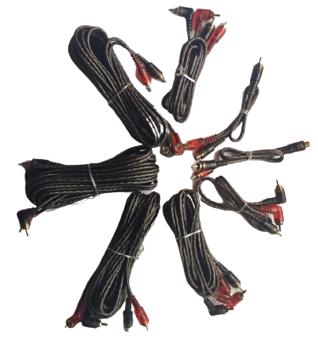
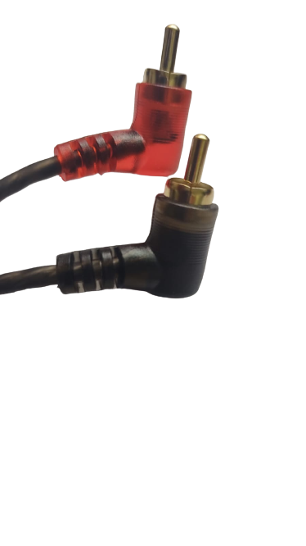
EXTENSION DE AUDIO PROFESIONAL 100% COBRE
CABLES
Código
110-001
110-002
110-003
110-004
110-005
110-006
110-007
Descripción
Cable Y, 1 macho, 2 hembras.
Cable Y, 2 machos, 1 hembra.
Cable 2 RCA, x lado, 0.45 cms.
Cable 2 RCA, x lado, 0.90 cms.
Cable 2 RCA, x lado, 1.80 mts.
Cable 2 RCA, x lado, 3.60 mts.
Cable 2 RCA, x lado, 4.50 mts.
55 25 38 38 17
momimportaciones@gmail.com
IMPORTACIONES MOMI
Página 11

Slide 13
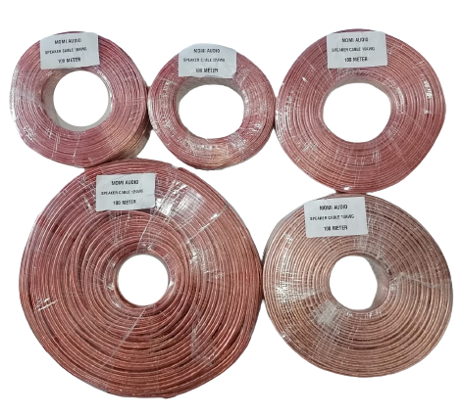
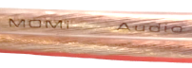
CABLE POLARIZADO MOMI ALEACION
CABLES
Código
111-001
111-002
111-003
111-004
111-005
111-006
Descripción
Cable importado, No. 22, 100 mts.
Cable importado, No. 20, 100 mts.
Cable importado, No. 18, 100 mts.
Cable importado, No. 16, 100 mts.
Cable importado, No. 14, 100 mts.
Cable importado, No. 12, 100 mts.
55 25 38 38 17
momimportaciones@gmail.com
IMPORTACIONES MOMI
Página 12

Slide 14
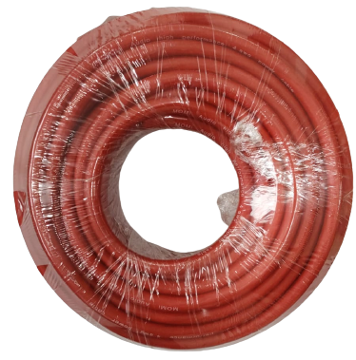
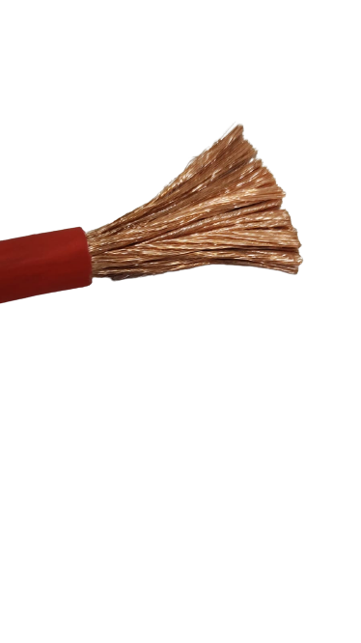
CABLE INSTALCION DE AUDIO MOMI ALEACION No 4, 20 MTS.
CABLES
55 25 38 38 17
Código
112-001
Descripción
Cable instalación audio, No. 4, 20 mts.
Color
Rojo
momimportaciones@gmail.com
IMPORTACIONES MOMI
Página 13

Slide 15
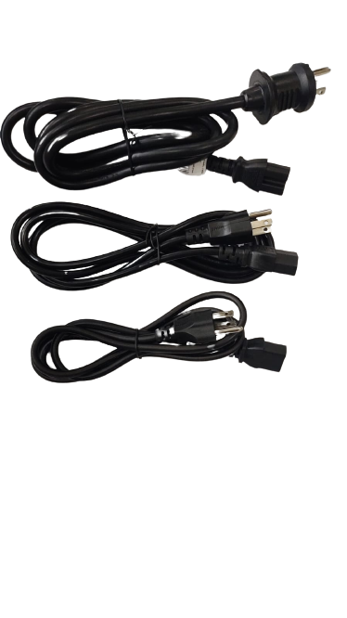
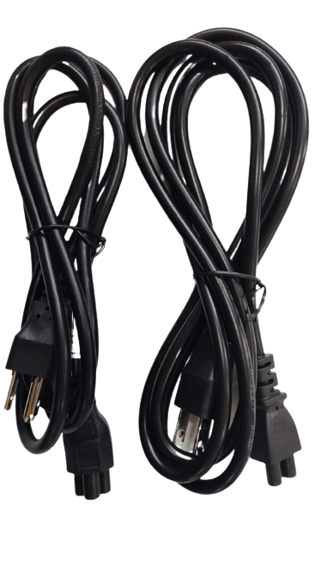
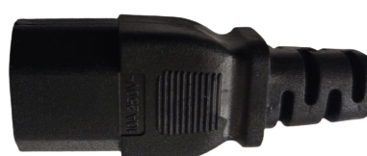
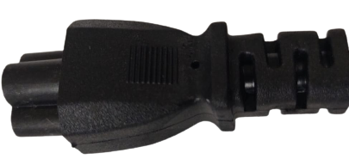
CABLE DE PODER COMPUTADORA
CABLES
Código
114-001
114-002
114-003
114-004
114-005
Descripción
Cable de poder, calidad, 1.8 mts.
Cable de trébol, calidad, 1.8 mts.
Cable de poder, eco, 1.5 mts.
Cable de trébol, eco, 1.5 mts.
Cable de poder, reforzado, calibre 14, 1.80 mts.
CABLE DE PODER
CABLE DE TREBOL
55 25 38 38 17
momimportaciones@gmail.com
IMPORTACIONES MOMI
Página 14

Slide 16
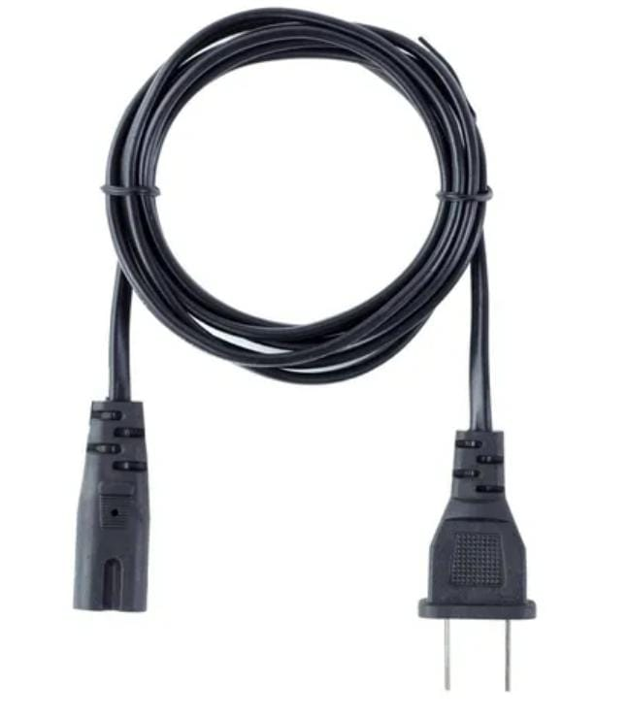
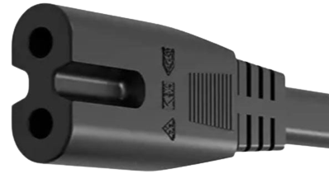
CABLES
CABLE DE GRABADORA
Código
116-001
116-002
116-003
Descripción
Cable grabadora 8 economico
Cable grabdora 8 calidad
Cable grabadora 8 puro cobre
55 25 38 38 17
momimportaciones@gmail.com
IMPORTACIONES MOMI
Página 15

Slide 17
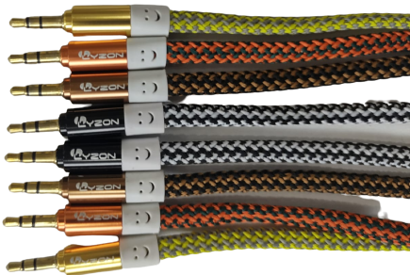
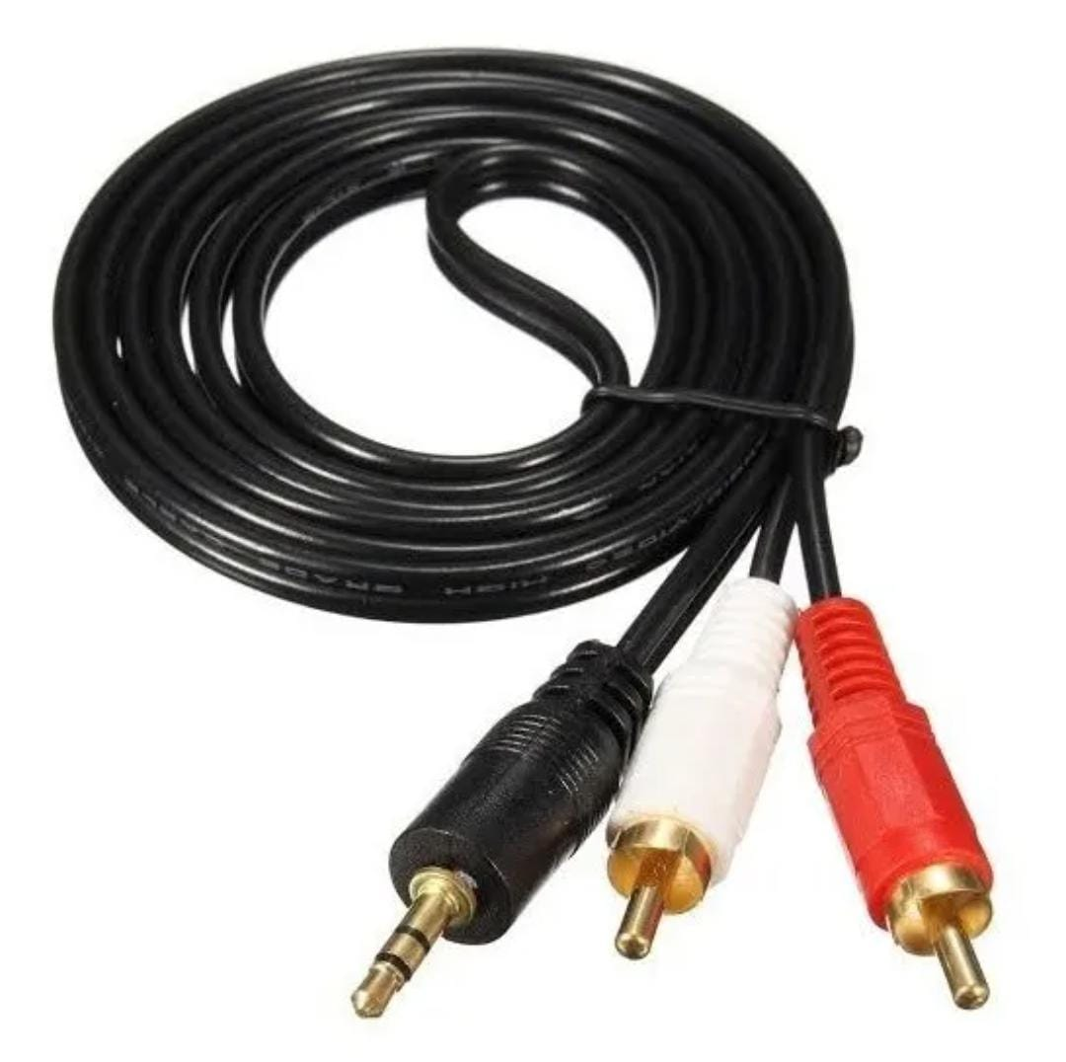
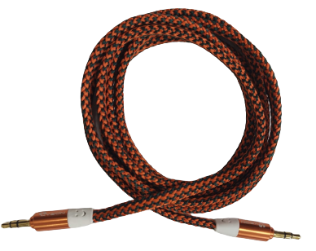
CABLE LYZON COBRE AUXILIAR 3.5 X 3.5 AUDIO
CABLES
Código
117-001
117-002
117-003
117-004
117-005
Descripción
Cable Lyzon, 3.5 x lado, 1.5 mts.
Cable Lyzon, 3.5 x lado, 1.5 mts.
Cable Lyzon, 3.5 x lado, 1.5 mts.
Cable Lyzon, 3.5 x lado, 1.5 mts.
Cable auxiliar 3.5, x 2 RCA
Color
Rojo
Negro
Azul
Amarillo
55 25 38 38 17
momimportaciones@gmail.com
IMPORTACIONES MOMI
Página 16

Slide 18
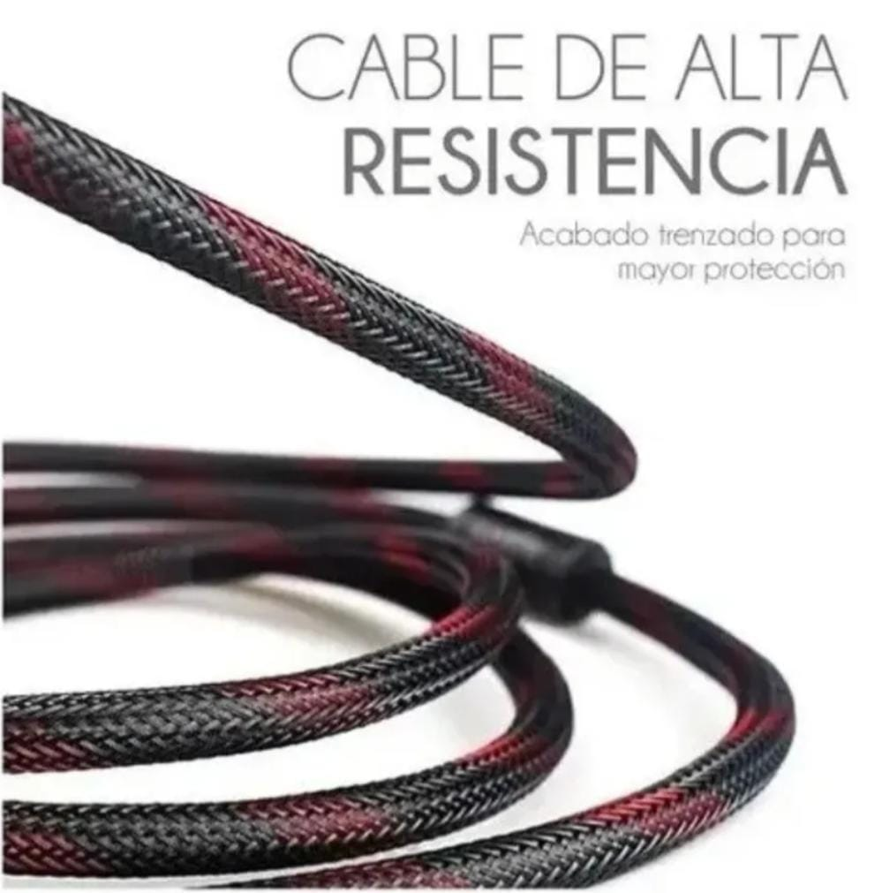
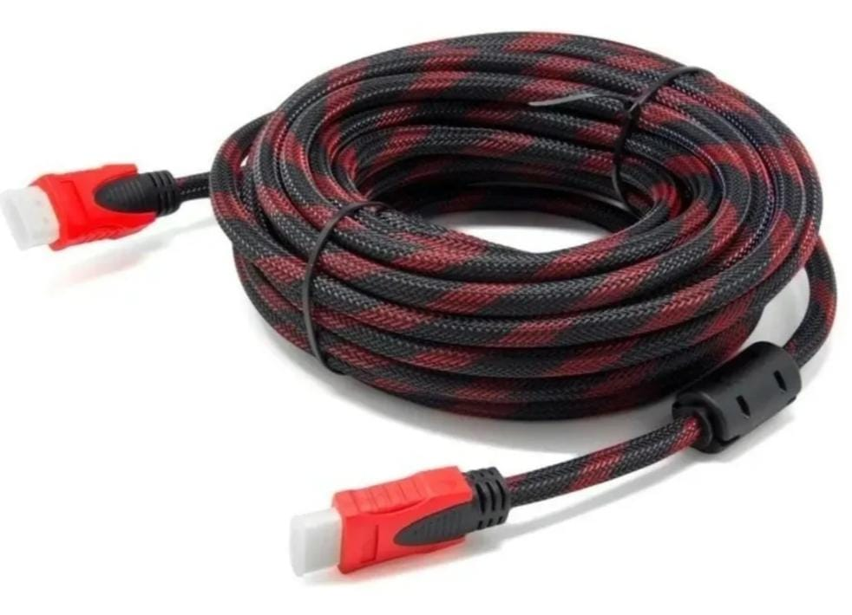
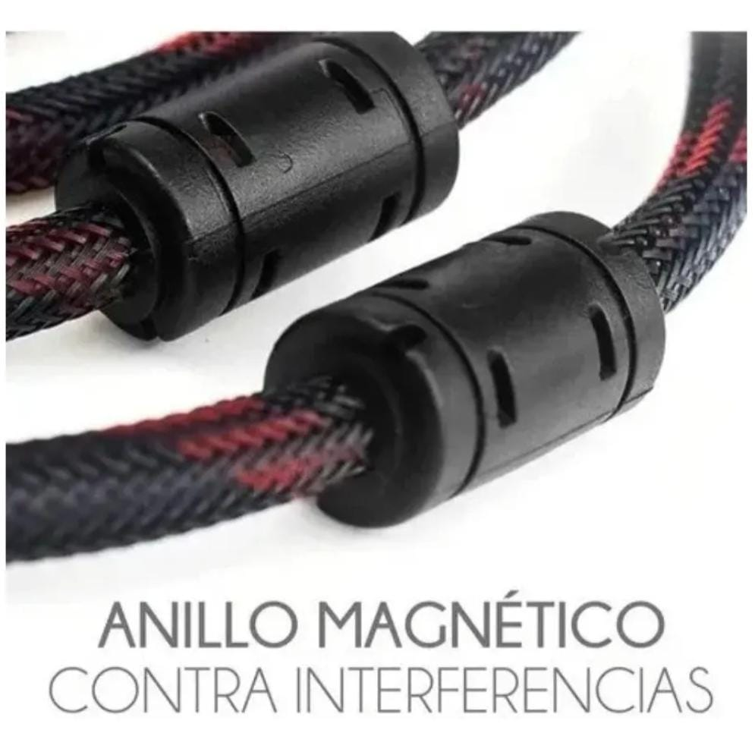
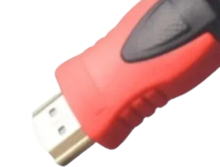
CABLES
CABLE HDMI MOMI BLINDADO
Código
118-001
118-002
118-003
118-004
118-005
118-006
118-007
Descripción
Cable HDMI, 1.5 mts.
Cable HDMI, 3 mts.
Cable HDMI, 5 mts.
Cable HDMI, 10 mts.
Cable HDMI, 15 mts.
Cable HDMI, 20 mts.
Cable HDMI, económico.
55 25 38 38 17
momimportaciones@gmail.com
IMPORTACIONES MOMI
Página 17

Slide 19
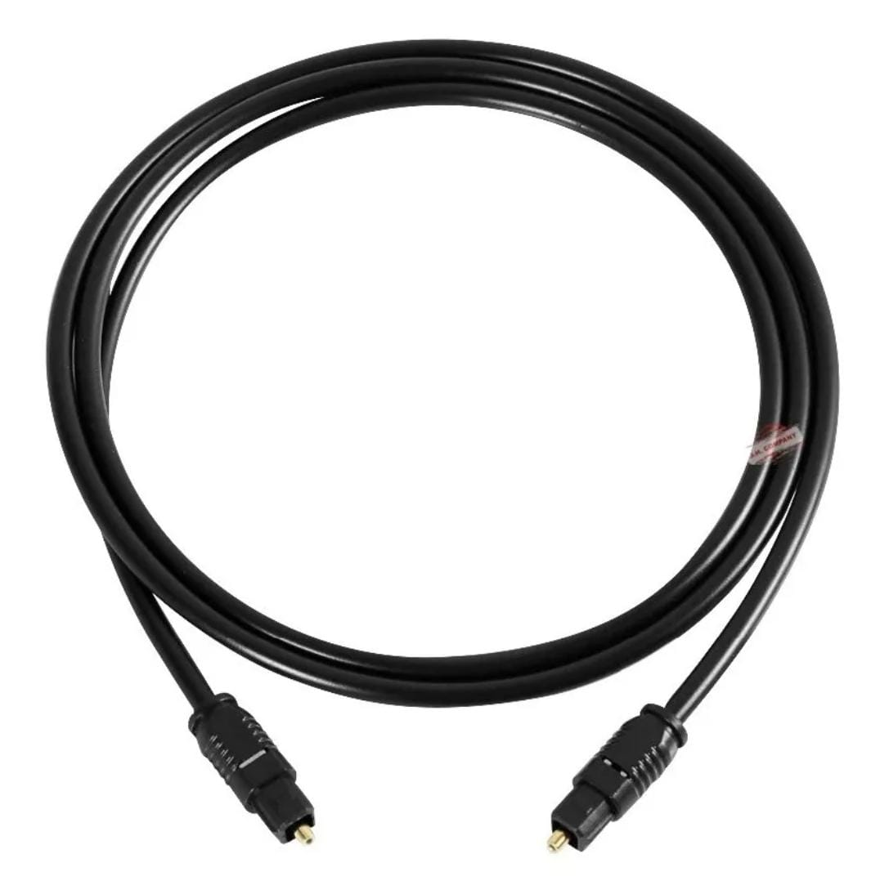
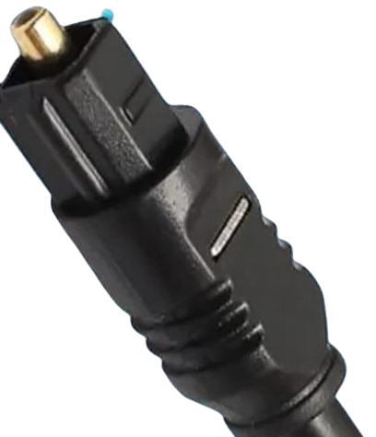
CABLES
CABLE AUDIO OPTICO
55 25 38 38 17
Código
118-011
118-012
118-013
Descripción
Cable óptico, audio, 2 mts.
Cable óptico, audio, 3 mts.
Cable óptico, audio, 5 mts.
momimportaciones@gmail.com
IMPORTACIONES MOMI
Página 18

